Slide 1

THE LETTERS OF JESUS
–
SMYRNA
Notes:
Font: Century Gothic
Main Title Slide: Font Size 80
Main Headings: 40-44
Main Body: 33
Bold and Italic as required
Spacing: 15
Verse numbers: 20
Hebreërs
Matthéüs
Timótheüs
Korinthiërs
Efésiërs
Númeri

Slide 2

GESLAAN, maar GEGOED.

Slide 3
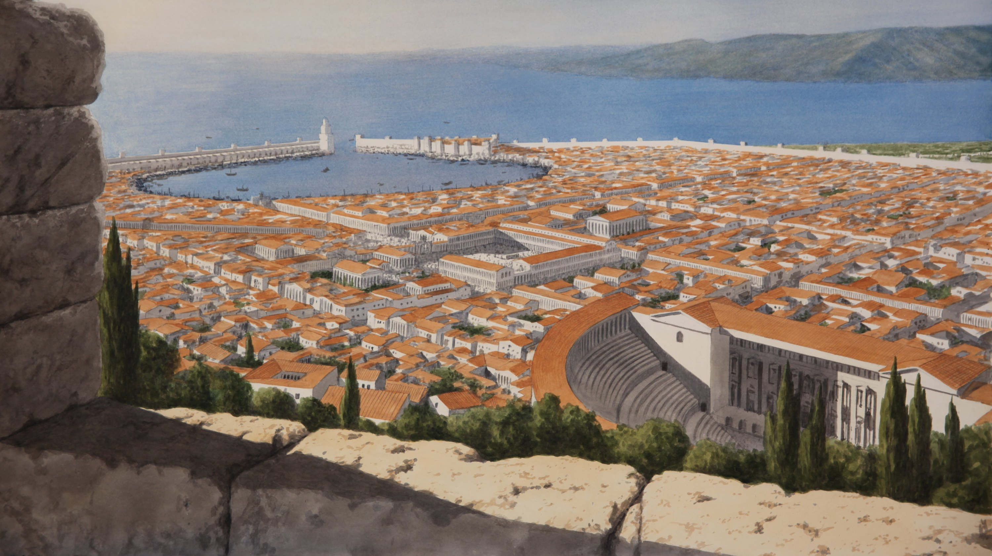

Slide 4
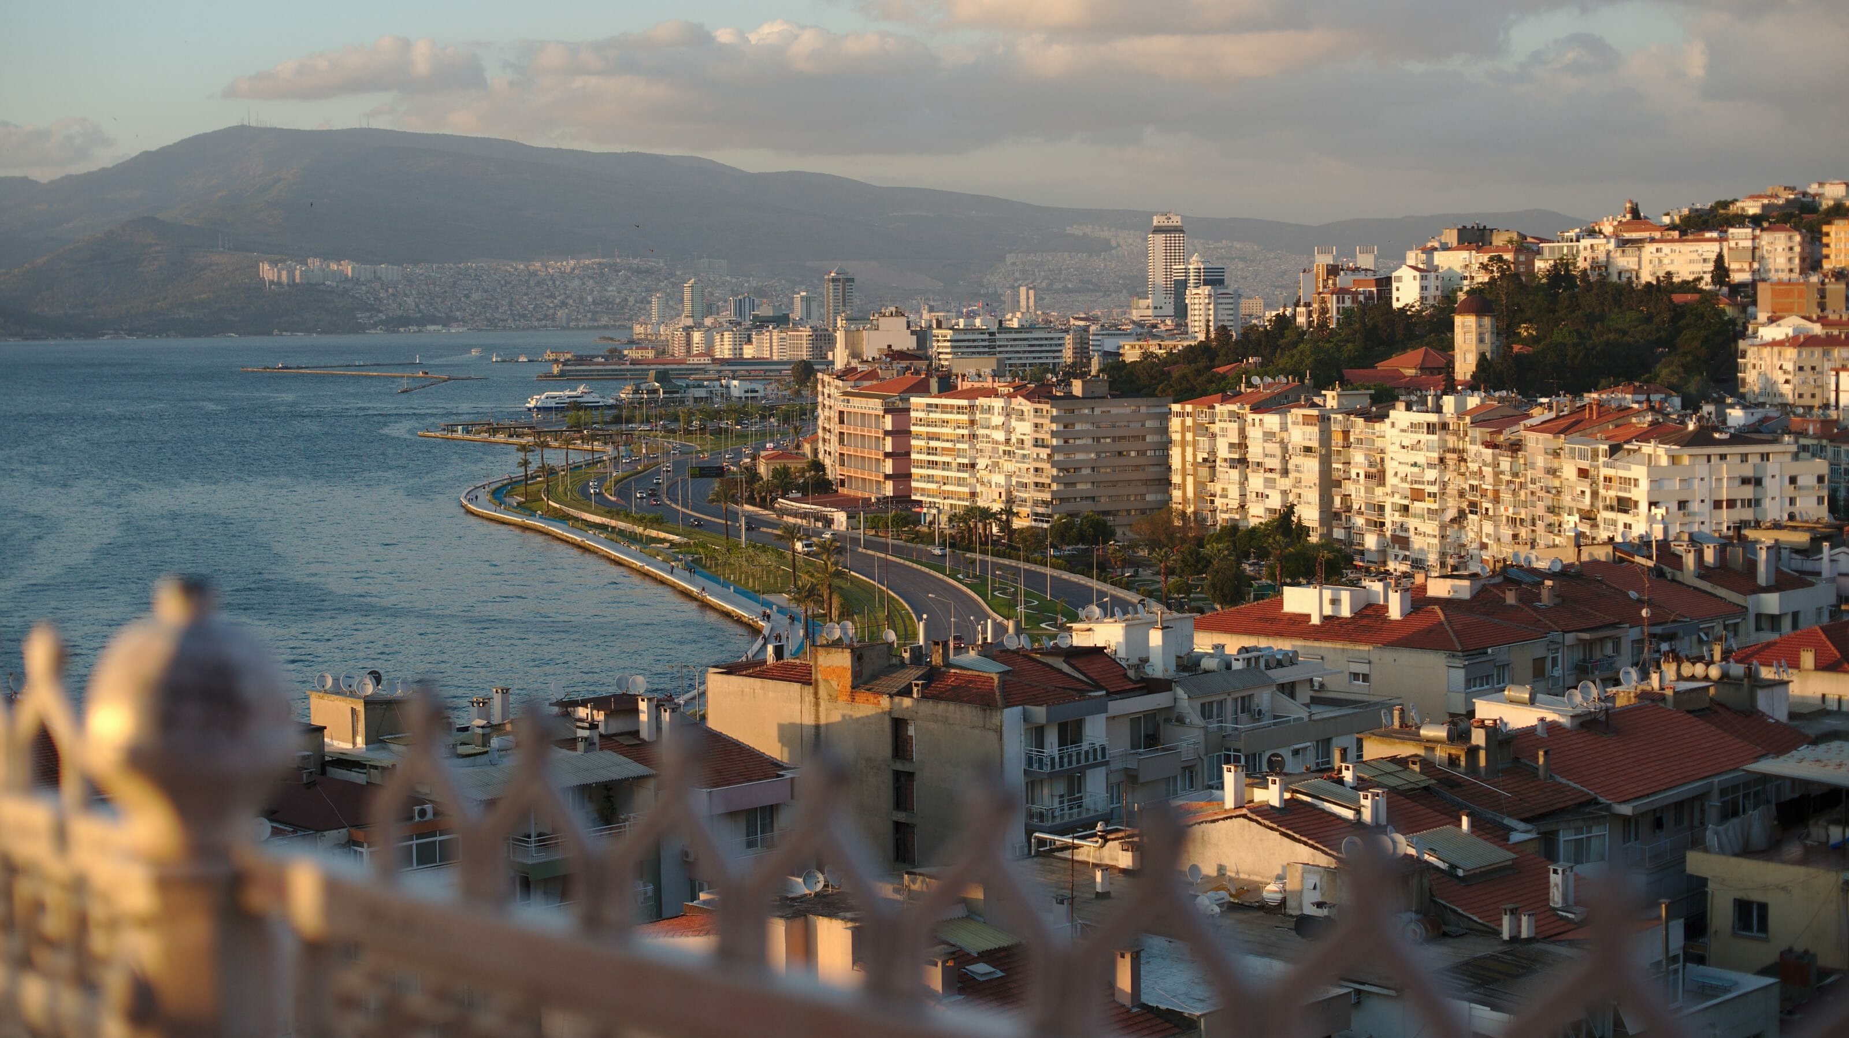

Slide 5
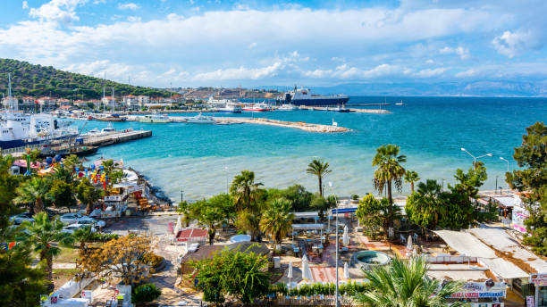

Slide 6
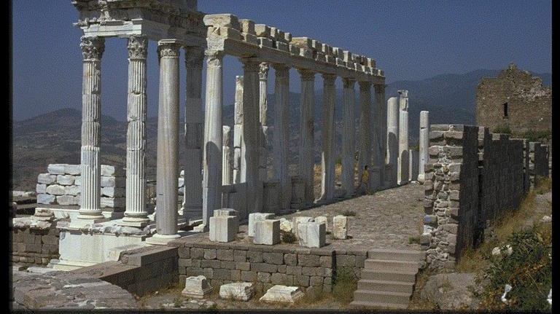

Slide 7
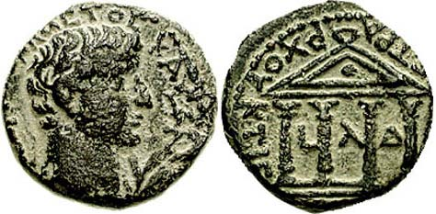

Slide 8
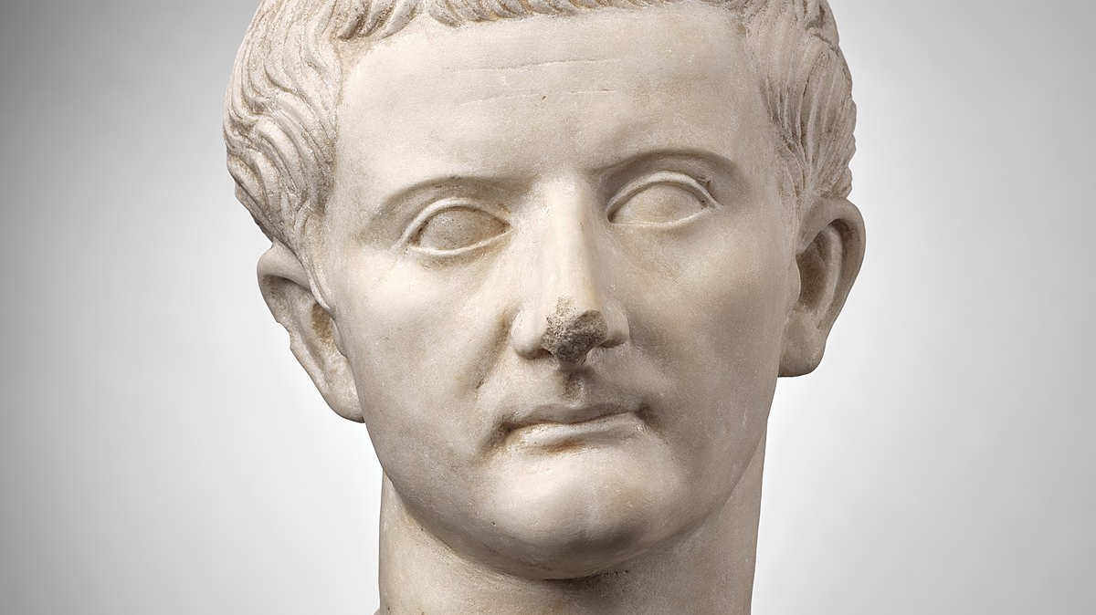

Slide 9
Openbaring 2:8-11
‘En skryf aan die engel van die gemeente in Smirna:

Slide 10
Openbaring 2:8-11
Dít sê die eerste en die laaste, wat dood was en lewend geword het:

Slide 11
Openbaring 2:8-11
Ek ken jou werke en verdrukking en armoede maar jy is ryk…

Slide 12
Openbaring 2:8-11
‘…en die lastering van die wat sê dat hulle Jode is en dit nie is nie, maar ‘n sinagoge van die Satan.’

Slide 13
Johannes 8:44
‘Julle het die duiwel as vader, en die begeertes van julle vader wil julle doen. Hy was ‘n mensemoordenaar van die begin af en staan nie in die waarheid nie, omdat daar in hom geen waarheid is nie. Wanneer hy leuentaal praat, praat hy uit sy eie, omdat hy ‘n leuenaar is en die vader daarvan.’

Slide 14
Openbaring 2:8-11
‘Vrees vir niks wat jy sal ly nie. Kyk, die duiwel gaan sommige van julle in die gevangenis werp, sodat julle op die proef gestel kan word; en julle sal tien dae lank verdrukking hê.’

Slide 15
Johannes 16:33
‘In die wêreld sal julle verdrukking hê; maar hou goeie moed, Ek het die wêreld oorwin.’

Slide 16
Openbaring 2:8-11
‘Wees getrou tot die dood toe, en Ek sal jou die kroon van die lewe gee. Wie ‘n oor het, laat hom hoor wat die Gees aan die gemeentes sê. Die wat oorwin, sal deur die tweede dood geen skade ly nie.’

Slide 17
2 Timotheus 3:12
‘En almal wat ook godvrugtig wil lewe in Christus Jesus, sal vervolg word.’

Slide 18
1 Petrus 4:12-13
‘Geliefdes, verbaas julle nie oor die vuurgloed van vervolging onder julle wat tot julle beproewing dien, asof iets vreemds oor julle kom nie; maar namate julle gemeenskap het aan die lyde van Christus, moet julle bly wees, sodat julle ook by die openbaring van sy heerlikheid met blydskap kan jubel.

Slide 19
DEUR LYDING HEEN TOT HEERLIKHEID.

Slide 20
THE LETTERS OF JESUS
–
SMYRNA
Notes:
Font: Century Gothic
Main Title Slide: Font Size 80
Main Headings: 40-44
Main Body: 33
Bold and Italic as required
Spacing: 15
Verse numbers: 20
Hebreërs
Matthéüs
Timótheüs
Korinthiërs
Efésiërs
Númeri

